Slide 1
Centro de Apoyo y Asesoría PYME
abriendo oportunidades de negocio
Banco Improsa, S.A.
Costa Rica

Slide 2
Antecedentes
Banco en Costa Rica con enfoque en banca empresarial a clientes de tamaño pequeño y mediano.
Agencias 5 en el Gran Área Metropolitana
Empleados 530 empleados
Datos de interés
Banco Improsa (MM $) | Dic-07 |  | Dic-08
Utilidad Neta | 4,0 |  | 6,8
Patrimonio | 37,3 |  | 37,9
Cartera de crédito | 311,7 |  | 387,5
Activos totales | 399,3 |  | 497,1
Áreas estratégicas:
Banca Empresarial
Banca Personal
Fideicomisos
Comercio Internacional
Banca Electrónica (Improbank)

Slide 3
Según FELABAN, Pobreza e informalidad explican la baja bancarización…

Slide 4
La concentración: Una constante. Gestión de la dependencia: Lo importante.
Riesgo de la Pyme
EX
ALTA
100% de la variable crítica

Slide 5
El éxito en la gestión de la Pyme está en entender sus necesidades…
Agregar valor por encima de los productos, a través de un trato diferenciado que nos permite desarrollar relaciones de largo plazo con clientes
Para ello es preciso:
Definir, conocer, priorizar y especializarnos en nuestros Clientes.
Ajustar la organización para responder a esta nueva visión

Slide 6
Cambio el paradigma: De la Banca de Productos a la de Relaciones..
 | BANCA DE RELACIONES | BANCA DE PRODUCTOS
Objetivo | Defender y desarrollar las relaciones con los Clientes | Crear una diferenciación sostenible sobre sus productos
Factor clave | Clientes rentables a través de su relación y tiempo (MP y LP) | Beneficios por transacción individual a corto plazo
Estrategia de marketing | Lealtad en los clientes Venta cruzada de servicios financieros y otros servicios | Posicionamiento como líder en la oferta del producto Marketing enfocado a productos
Prioridades funcionales | Clara segmentación de clientes por rentabilidad. BD integrada TI enfocados a venta cruzada Coordinación de esfuerzos interfuncionales. | Los productos son rentables por si mismos.

Slide 7
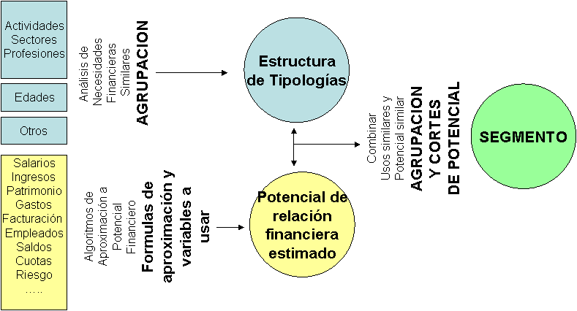
Para ello hay que segmentar según necesidad y potencial…

Slide 8
La oferta de productos y los canales son el medio, no el fin…
PLANIFICACIÓN DEL NEGOCIO – VISION GLOGAL
Captación
Recursos Propios
Captación
Recursos Ajenos
Colocación
Servicios
ANALISIS DE OPORTUNIDADES – SATISFACCION NECESIDADES BASICAS DEL SEGMENTO -
Disponibilidad
Ahorro
Inversión
Financiación
Seguridad
Comodidad
ANALISIS DE PERFILES DE CONSUMO – OFERTA PARA SATISFACCION DE NECESIDADES BASICAS DEL SEGMENTO -
Agrupación por Familias de Productos
DISEÑO DE PRODUCTOS ESPECIFICOS
Productos básicos de la entidad

Slide 9
Clave comprender que los Empresarios Pymes tienen un común denominador: la falta de tiempo…
Tiempo para estudiar
Tiempo para analizar
Tiempo para capacitarse
Tiempo para implementar mejoras
Tiempo para ver oportunidades financieras
Tiempo para identificar, comprender, medir y mitigar los riesgos del negocio

Slide 10
Clave comprender que el lenguaje y los métodos hay que cambiarlos para que sean efectivos…
La pequeña empresa espera que su Banco lo guíe y le explique las cosas que no sabe.
La expectativa de la pequeña empresa está en que el banco sea:
accesible y servicial
atento a las necesidades de sus clientes
flexible ante los imprevistos
un apoyo confiable, alguien que busca facilitar los procesos de sus negocios y no complicarlos

Slide 11
La solución de necesidades NO financieras minimiza el riesgo del Banco y fideliza al cliente. Es un buen negocio…
Los objetivos de los CAAPs:
Crear un canal especializado de soporte y asistencia integral a la pequeña y mediana empresa
Crear un espacio físico amigable para el cliente.
Ubicar a los Gestores de Pymes (75:1)
“one stop shop”: Concepto de todo en un solo lugar para solucionar necesidades financieras y no financieras.
Desarrollar capacitaciones en temas de interés que fortalezcan a la empresa y reduzcan el riesgo para el Banco, a través de firmas de consultoría.
Ofrece las instalaciones para actividades propias de las empresas y hacer del CAAP un centro de negocios.

Slide 12
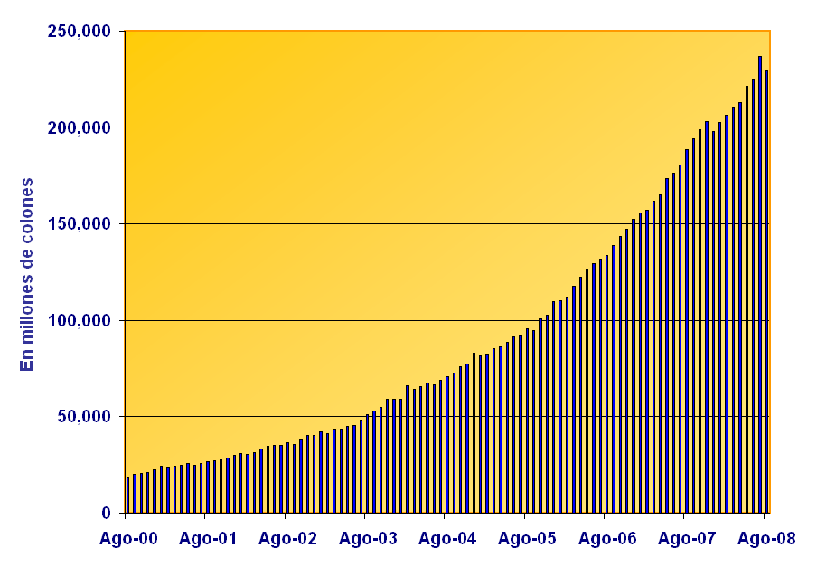
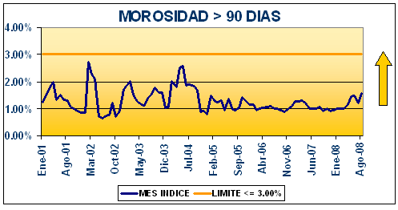
Este es un modelo de negocio que no detiene el crecimiento y mejora la calidad…
Activos totales al cierre de agosto 08: US$419 millones
Muchas Gracias

